Slide 1
正顎手術後之顏面變化預測方法
研究生 ： 陳艾揚
指導教授 ： 方晶晶 教授
Notes:
+數學公式

Slide 2
無網格法預測 正顎手術後之顏面變化 Facial Morphological Deformation Prediction after Orthognathic Surgery using Meshless Method
研究生 ： 陳艾揚
指導教授 ： 方晶晶 教授
Notes:
+數學公式

Slide 3
背景
* P Cariati, R. Martinez, and I Martinez-Lara, “Psycho-social impact of orthogathic sugery,” Journal of Clinical and Experimental Dentistry, Jan. 2016, doi: https://doi.org/10.4317/jced.53007.
** J. Rustemeyer, Z. Eke, and A. Bremerich, “Perception of improvement after orthognathic surgery: the important variables affecting patient satisfaction,” Oral and Maxillofacial Surgery, vol. 14, no. 3, pp. 155–162, Mar. 2010, doi: https://doi.org/10.1007/s10006-010-0212-2.
*** Uppada UK, Tauro D, Senthilnathan KP. Patient Satisfaction Following Orthognathic Surgery: A Systematic Review. J Maxillofac Oral Surg. 2023;22(4):762-769. doi:10.1007/s12663-023-02066-4
正顎手術旨在改善顏面形態、咬合不良、呼吸困難或顳顎關節功能障礙等問題
這些身體症狀往往伴隨著由其外表引發的心理症狀，例如自尊心低、缺乏自信，以及對社會和情緒未來的負面態度*
在計劃手術時不僅要解決功能性問題，應同時考慮美觀，與心理層面的需求**
缺乏準確的術後變化展示使得患者難以預期術後成果，導致難以達成有效的術前溝通，進而降低患者滿意度***
Notes:
Kiyak, H. A., Vitaliano, P. P., & Crinean, J. (1988). Patients' expectations as predictors of orthognathic surgery outcomes. Health Psychology, 7(3), 251–268.

Slide 4
背景(cont.)
* Olivetti, E.C.; Nicotera, S.; Marcolin, F.; Vezzetti, E.; Sotong, J.P.A.; Zavattero, E.; Ramieri, G. 3D Soft-Tissue Prediction Methodologies for Orthognathic Surgery—A Literature Review. Appl. Sci. 2019, 9, 4550.
** Joldes, Grand Roman et al. “Suite of Meshless Algorithms for Accurate Computation of Soft Tissue Deformation for Surgical Simulation.” Medical image analysis 56 (2019): 152-171 .
目前已有多種方法被提出為模擬術後變化*：
基於幾何模型(Geometry-based)
軟-硬組織移動比例法(Soft-and-Hard tissue ratio method)
資料庫方法 (Database-based Method)
機器學習 (Machine Learning, ML)
基於力學模型(Physics-based)**
質點-彈簧模型 (Mass-Spring Model, MSM)
質點張量模型 (Mass Tensor Model, MTM)
邊界元素法 (Boundary Element Method, BEM)
有限元素法 (Finite Element Method, FEM)
在力學模擬方面，有限元素法是目前最廣泛使用的技術。

Slide 5
背景(cont.)
* Olivetti, E.C.; Nicotera, S.; Marcolin, F.; Vezzetti, E.; Sotong, J.P.A.; Zavattero, E.; Ramieri, G. 3D Soft-Tissue Prediction Methodologies for Orthognathic Surgery—A Literature Review. Appl. Sci. 2019, 9, 4550.
** Joldes, Grand Roman et al. “Suite of Meshless Algorithms for Accurate Computation of Soft Tissue Deformation for Surgical Simulation.” Medical image analysis 56 (2019): 152-171 .
目前有多種商業軟體可模擬術後變形*：
基於幾何方法(Geometry-based)
軟-硬組織比例法： TIOPS
二維數據擬合法： OrthoForecast、CASSOS、SurgiCase_CMF
三維數據擬合法： Dolphin 3D、Dentofacial planner plus (DFP)
基於簡化力學模型(Simplified physical model)**
質點-彈簧模型： 3dMDvultus
質點-張量模型： Maxilim

Slide 6
背景(cont.)
* X. Fang et al., “Deep Learning-Based Facial Appearance Simulation Driven by Surgically Planned Craniomaxillofacial Bony Movement,” Lecture notes in computer science, pp. 565–574, Jan. 2022, doi: https://doi.org/10.1007/978-3-031-16449-1_54.
** Paul et al., “A novel soft tissue prediction methodology for orthognathic surgery based on probabilistic finite element modelling,” PLoS ONE, vol. 13, no. 5, pp. e0197209–e0197209, May 2018, doi: https://doi.org/10.1371/journal.pone.0197209.
*** Chabanas M., Luboz V., Payan Y. Patient specific Finite Element model of the face soft tissue for computer-assisted maxillofacial surgery. Med. Image Anal. 2003;7:131–151. doi: 10.1016/S1361-8415(02)00108-1.
為近一步提高準確性，研究上採取不同手段：
提升術前/術後資料總量
機器學習法*
機率有限元素法(probabilistic finite element method)**
使用精確力學模型
有限元素法***

Slide 7
動機
為預測顏面變化，需準確計算軟組織變化
傳統手術計畫只涉及骨骼位移，需將硬組織變化映射至軟組織變化
使用幾何方法預測軟組織變化有下列缺點：
需要大量術前與術後資料
無法分析誤差原因
無法針對個別病患進行客製化調整
無法預測病患與資料庫偏差過大的情況
使用簡化力學模型預測軟組織變化有下列缺點：
無法準確模擬異向性與非線性力學行為
模型易出現數值解不穩定導致模擬結果失真
Notes:
無生物力學基礎，僅考慮形狀相似。

Slide 8
動機
* Kirchhelle, C., Abdollahi, A., Grajales, J. A. G., Li, D., Benatia, K., Gorbunov, K., ... & Jérusalem, A. (2023). A numerical framework coupling finite element and meshless methods in sequential and parallel simulations. Finite Elements in Analysis and Design, 219, 103927.
** Wittek, A., Grosland, N. M., Joldes, G. R., Magnotta, V., & Miller, K. (2016). From finite element meshes to clouds of points: a review of methods for generation of computational biomechanics models for patient-specific applications. Annals of biomedical engineering, 44, 3-15.
*** Chen, Jiun-Shyan & Hillman, Mike & Chi, Sheng-Wei. (2017). Meshfree Methods: Progress Made after 20 Years. Engineering Mechanics. 143. 04017001. 10.1061/(ASCE)EM.1943-7889.0001176.
有限元素法為目前主流生物力學模擬方式，但有下列缺點*,**
生成客製化網格人力及時間成本高
為準確模擬，操作者需同時對數值模擬及解剖學有深刻理解
難以模擬大形變問題
異質性與非線性材料求解困難
以無網格法(Meshless Methods, MMs)模擬軟組織形變***
無須劃分網格(Mesh generation)與連接節點(Node connection)
不會有網格畸變(Mesh distortion)或奇異解(Iii-condition)問題
求解精度的改善方式較為直觀且易於施加
尚未有基於無網格法預測術後顏面變化的研究
Notes:
未被滿足的需求(unmet need)
未能解決的問題
提出嶄新構想(novelty)
進步性與改良
** 直觀的h-refinement、p-refinement

Slide 9
預測方式比較
性能 | 幾何方法 | 機器學習法 | 力學方法
考慮軟組織異向性 | 無 | 無 | 有
考慮病患組織差異 | 無 | 無 | 有
需要術前、術後資料 | 是 | 是 | 否
求解效率 | 快 | 快 | 慢
準確度 | 低 | 低 | 高
模型建立的難易度/成本 | 低 | 高 | 中
軟體成熟度/臨床應用 | 成熟廣泛 | 發展中 | 發展中
個人化/客製化程度 | 低 | 低 | 高

Slide 10
目的
利用力學方法預測正顎手術後之顏面變化
無須具備數值模擬專業知識
利用病患掃描模型與手術計畫模型生成術後預測模型
提供更加精確且高效的數值解決方案，使醫師能在術前預估顏面變化，並輔助決策
提高術前模擬準確性，幫助醫師更好地制定手術計劃，進而減少病患術後的不確定性和心理負擔
建立一基於C++之無網格法函式庫以求解生物力學問題

Slide 11
研究方法
影像處理及分割
生成術前頭骨、術前軟組織與手術計畫模型
轉換模型為生物力學方程
定義域
邊界條件
利用無網格法求解偏微分方程
生成術後軟組織預測模型
CT Image
Imaging Processing
Bone model
Modified
Bone model
Soft Tissue model
Convert Model to Domain and Boundary of Biomechanics Problem
Solve Partial Differential Equation by Meshfree Method
Post-surgical Outcome Prediction Model (.ply)
Verification & Validation
Notes:
驗證
比較術後掃描模型
符合臨床可用性條件

Slide 12

誤差分析
位移範數 (Displacement Norm)
$${\left\|u−u^{h}\right\|}_{L_{2}}=\sqrt{\frac{\int_{Ω}{\left[{\left(u^{h}\left(x\right)−u^{\text{exact}}\left(x\right)\right)}^{T}\left(u^{h}\left(x\right)−u^{\text{exact}}\left(x\right)\right)\right]dΩ}}{\int_{Ω}{\left[u^{\text{exact}}{\left(x\right)}^{T}u^{\text{exact}}\left(x\right)\right]}dΩ}}$$
能量誤差範數 (Energy Error Norm)
$${\left\|u−u^{h}\right\|}_{E}=\sqrt{\frac{\int_{Ω}{\left[{\left(ε^{h}\left(x\right)−ε^{\text{exact}}\left(x\right)\right)}^{T}\left(σ^{h}\left(x\right)−σ^{\text{exact}}\left(x\right)\right)\right]dΩ}}{\int_{Ω}{\left[ε^{\text{exact}}{\left(x\right)}^{T}σ^{\text{exact}}\left(x\right)\right]}dΩ}}$$

Slide 13
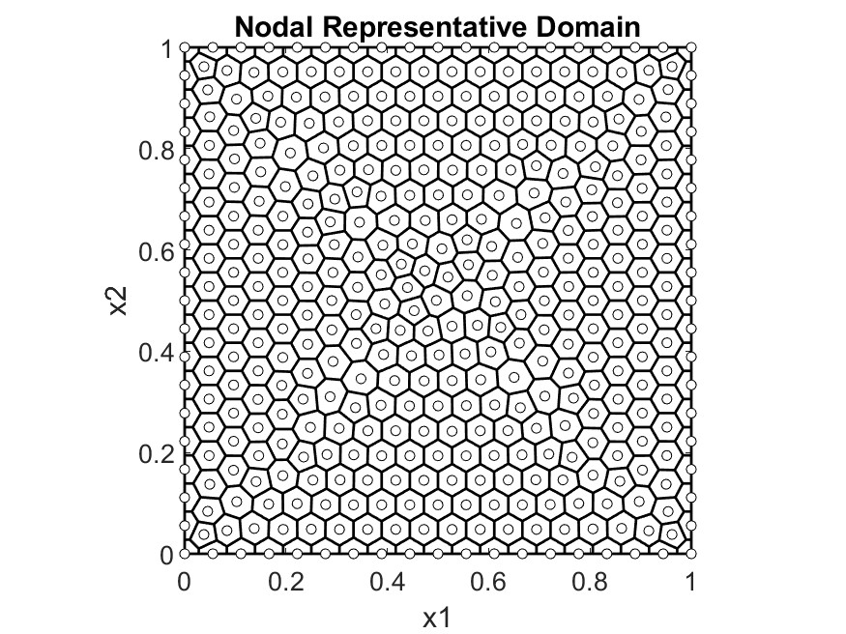
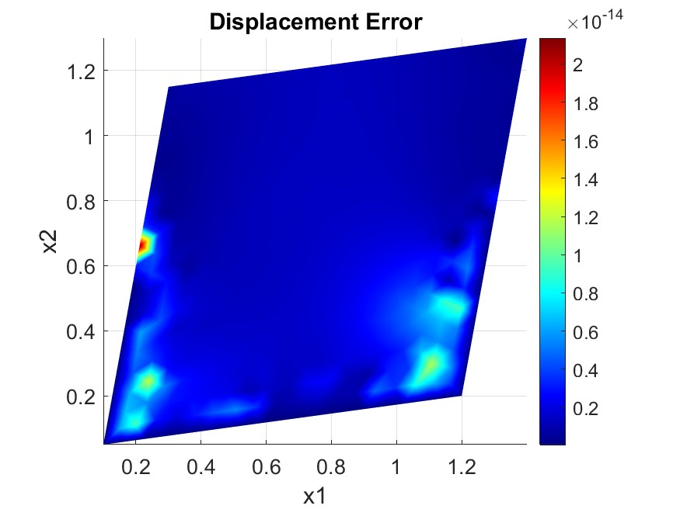
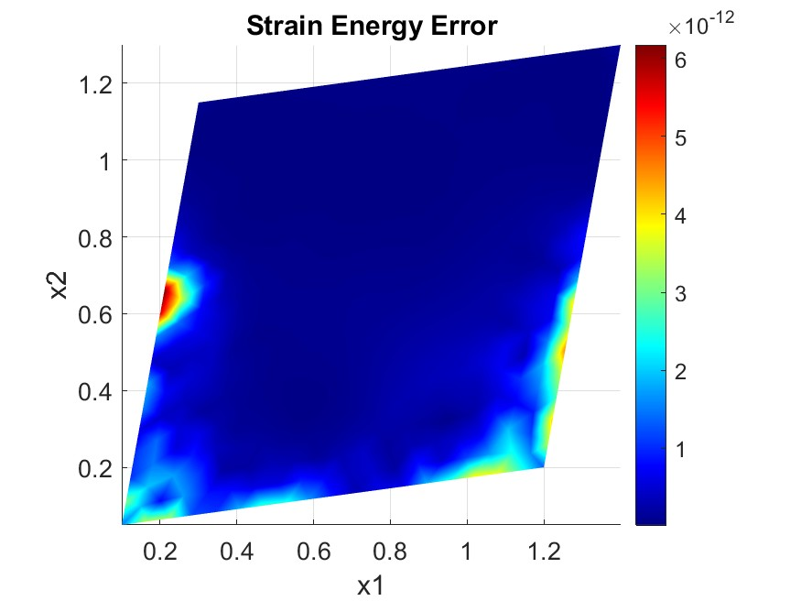

拚片試驗 (Patch Test)
給定已知解，測試單一單元復原解的能力。
$${\text{u}}^{\text{exact}}=\left[\begin{aligned}0.1+0.1x_{1}+0.1x_{2} \\ 0.05+0.15x_{1}+0.1x_{2}\end{aligned}\right]$$

Slide 14
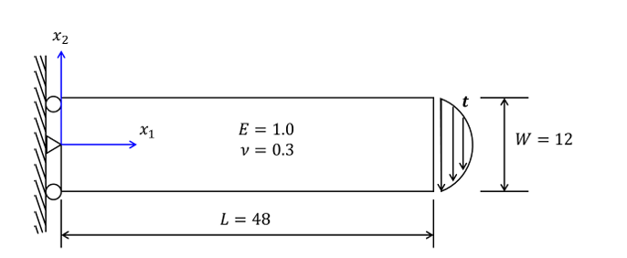
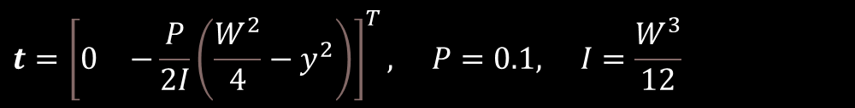

基準測試問題 (Benchmark Problem)
給定已知解，測試模型求解的能力。
邊界條件：
解析解：
$$t={\left[\begin{matrix}0 & −\frac{P}{2I}\left(\frac{W^{2}}{4}−y^{2}\right)\end{matrix}\right]}^{T}, P=0.1, I=\frac{W^{3}}{12}$$
$$u_{1}^{\text{exact}}=\frac{Px_{2}}{6EI}\left[\left(6L−3x_{2}\right)x_{1}+\left(2+ν\right)\left(x_{2}^{2}−\frac{W^{2}}{4}\right)\right] \\ u_{2}^{\text{exact}}=\frac{−P}{6EI}\left[3νx_{2}^{2}\left(L−x_{1}\right)+\left(4+5ν\right)\frac{W^{2}x_{1}}{4}+\left(3L−x_{1}\right)x_{1}^{2}\right]$$

Slide 15
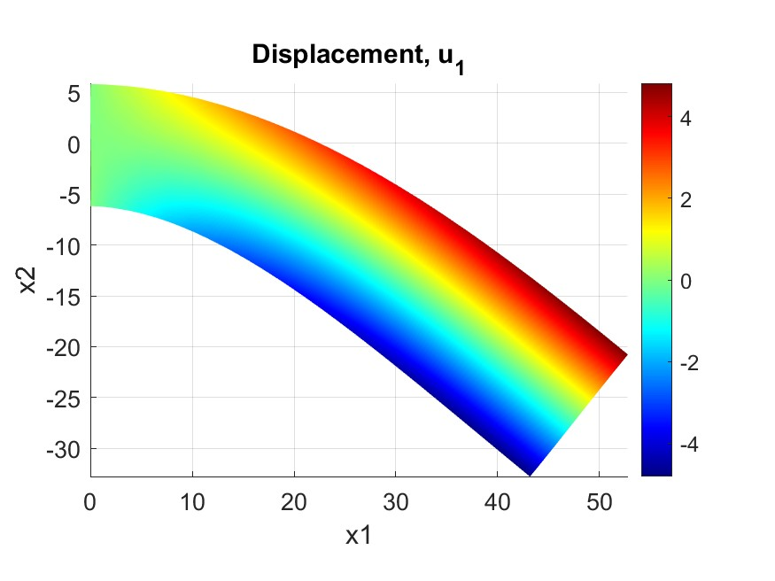
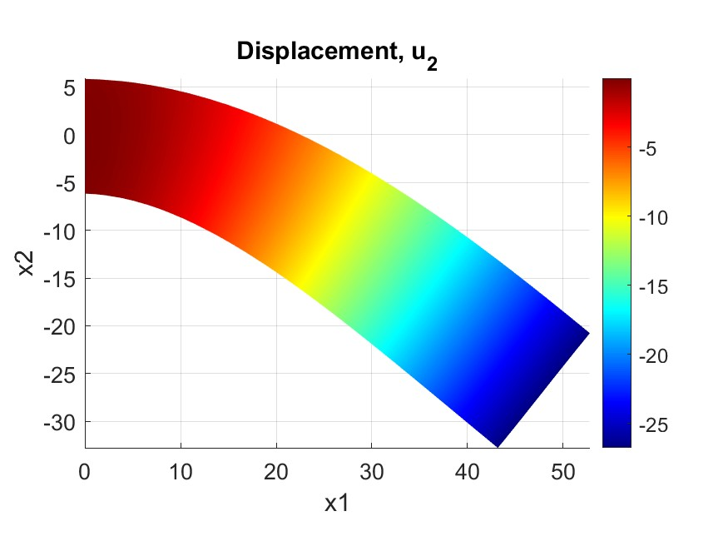
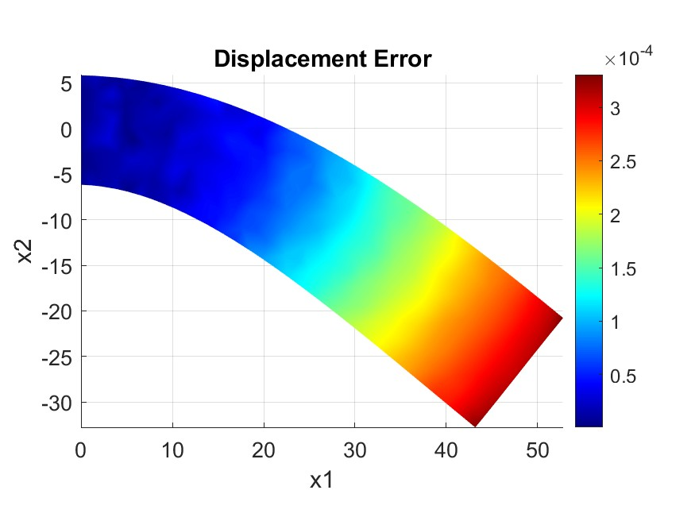
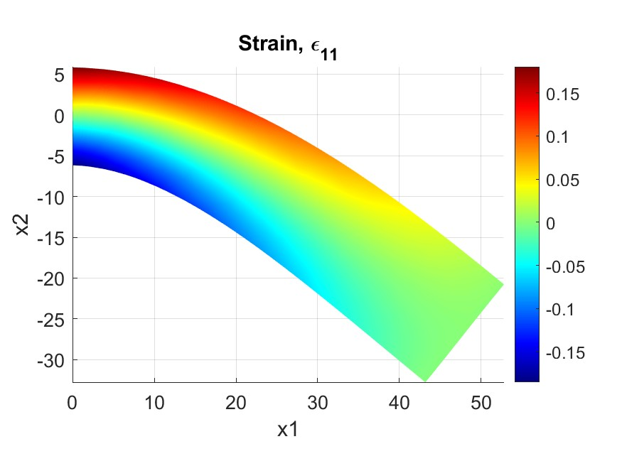
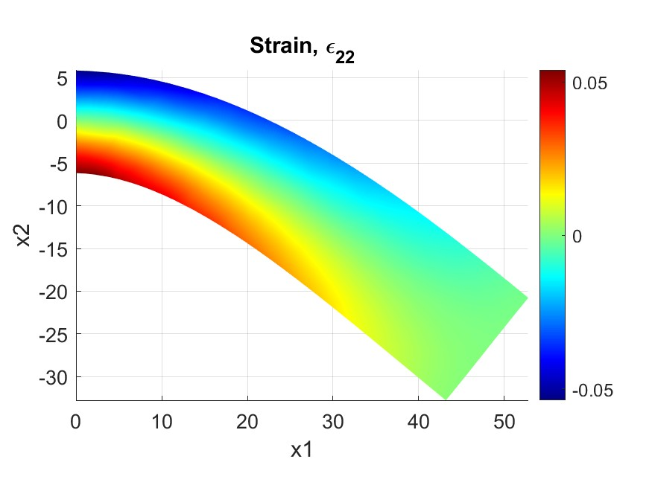
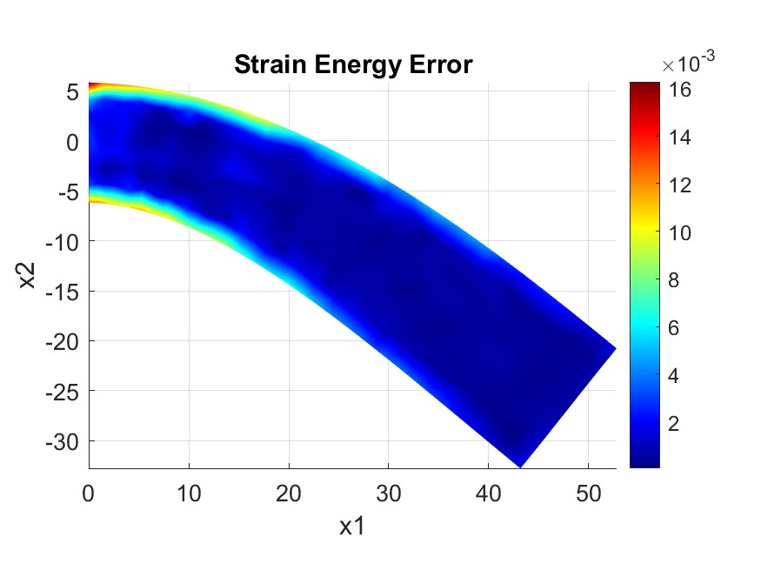
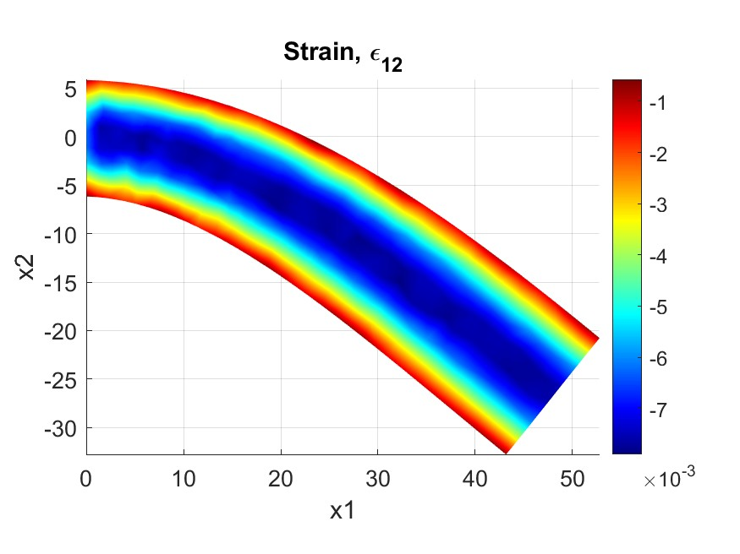
基準測試問題 (Cont.)
s

Slide 16
次月預期進度
利用自行編寫之函式庫模擬軟組織(如肌肉)變形
與ANSYS、ABAQUS等商用力學分析軟體比較目前模擬之正確性。

Slide 17
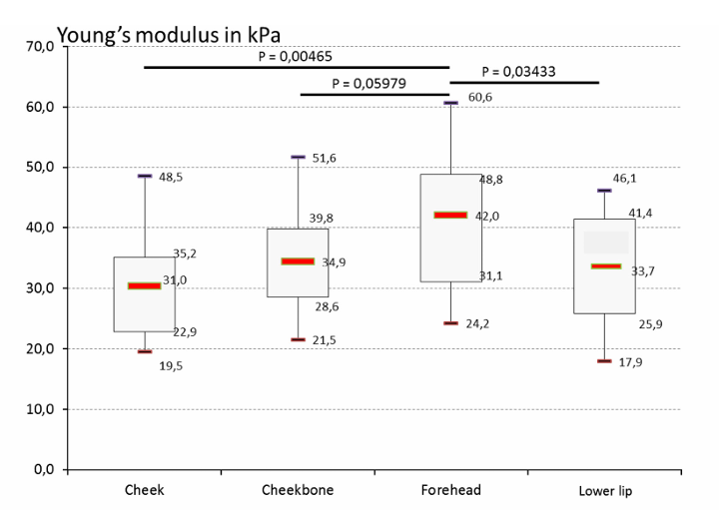
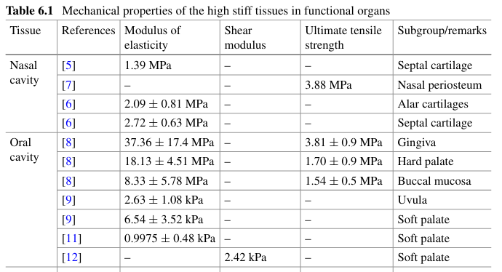
生體組織機械參數的取得
有眾多研究整理相關參數。
圖1臉部楊氏係數範圍示意圖*
圖2口內楊氏係數範圍示意圖**
* Luboz V, Promayon E, Payan Y. Linear elastic properties of the facial soft tissues using an aspiration device: towards patient specific characterization. Ann Biomed Eng. 2014 Nov;42(11):2369-78. doi: 10.1007/s10439-014-1098-1. Epub 2014 Sep 4. PMID: 25186433.
** Chanda, Arnab & Singh, Gurpreet. (2023). Mechanical Properties of Human Tissues. 10.1007/978-981-99-2225-3.

Slide 18
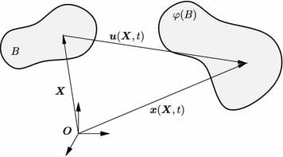

問題描述
在連續體力學(Continuum Mechanics)中，物體變形關係可用下式表示：
$$x=φ\left(X,t\right)\underset{→}{\text{Time}\text{−}\text{independent}}φ\left(X\right)=X+u\left(X\right)$$
其中，
$X$ 為物體變形前座標向量；
$x$ 為物體變形後座標向量；
$φ$ 為座標映射函數；
$u$ 為位移向量。

Slide 19







問題描述
$$x=X+u\left(X\right)$$
術前
術後
$$X$$
$$x$$
$$u$$

Slide 20
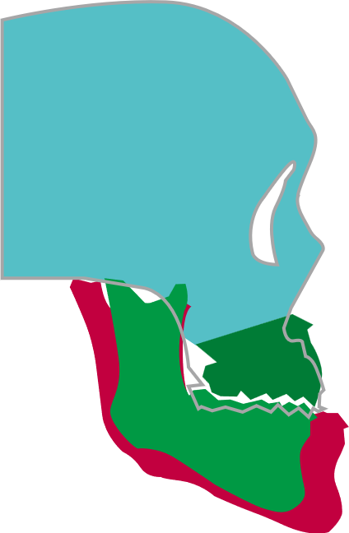
問題描述
術前
術後

Slide 21

Problem statement (strong form)
$$\begin{matrix}σ_{ij,j}+b_{i}=0 & \text{in} Ω \\ u_{i}=g_{i} & \text{on} Γ_{g} \\ σ_{ij}n_{j}=t_{i} & \text{on} Γ_{h}\end{matrix}$$
where:
$σ_{ij}$ $\text{is} \text{the} \text{stress} \text{tensor}$
$Ω$ $\text{is} \text{the} \text{domain} \text{of} \text{the} \text{body}$
$Γ_{g}$ $\text{is} \text{essential} \text{boundary}$
$Γ_{h}$ $\text{is} \text{natural} \text{boundary}$
$b_{i}$ $\text{is} \text{the} \text{body} \text{force} \text{per} \text{unit} \text{volume}$
$g_{i}$ $\text{is} \text{the} \text{displacement} \text{boundary} \text{condition} \text{on} Γ_{g}$
$t_{i}$ $\text{is} \text{the} \text{traction} \text{boundary} \text{condition} \text{on} Γ_{h}$

Slide 22

Derive the weak form
Given $b_{i}, g_{i}, h_{i},$find $u_{i}∈U, U=\left\{u_{i} \text{│} u_{i}∈H^{1}, u_{i}=g_{i} \text{on} Γ_{g} \right\}$ , such that $∀w_{i}∈W, W=\left\{w_{i} \text{│} w_{i}∈H^{1},w_{i}=0 \text{on} Γ_{g} \right\}$
Where:
$u_{i} \text{is} \text{the} \text{displacement} \text{tensor}$
$w_{i} \text{is} \text{the} \text{trial} \text{function}$
$H^{1}{\left(Ω\right)}^{3}$ is Sobolev Space
$H^{n}$ space: n-th derivatives exist, and it and its derivatives are square-integrable.

Slide 23

Derive the weak form (cont.)
1. Multiply the governing equation by a trial function $$\int_{Ω}{w_{i}\left(σ_{ij,j}+b\right)dΩ}=0 \\ →\int_{Ω}{w_{i}σ_{ij,j}dΩ}+\int_{Ω}{w_{i}b_{i}dΩ}=0$$
2. Integration by part
$$→\int_{Ω}{{\left(w_{i}σ_{ij}\right)}_{,j}dΩ}−\int_{Ω}{w_{i,j}σ_{ij}dΩ}+\int_{Ω}{w_{i}b_{i}dΩ}=0$$
3. Divergence theorem
$$∵\int_{Ω}{{\left(w_{i}σ_{ij}\right)}_{,j}dΩ}=\int_{Γ}{w_{i}σ_{ij}n_{j}dΓ} \\ →\int_{Γ}{w_{i}σ_{ij}n_{j}dΓ}−\int_{Ω}{w_{i,j}σ_{ij}dΩ}+\int_{Ω}{w_{i}b_{i}dΩ}=0 \\ →\int_{Γ_{g}}{w_{i}σ_{ij}n_{j}dΓ_{g}}+\int_{Γ_{h}}{w_{i}σ_{ij}n_{j}dΓ_{h}}−\int_{Ω}{w_{i,j}σ_{ij}dΩ}+\int_{Ω}{w_{i}b_{i}dΩ}=0$$

Slide 24

Derive the weak form (cont.)
4. Substitute the boundary: (1) $σ_{ij}n_{j}=t_{i}$, (2) $w_{i}=0 “on” Γ_{g}$
$$→\int_{Ω}{w_{i,j}σ_{ij}dΩ}=\int_{Ω}{w_{i}b_{i}dΩ}+\int_{Γ_{h}}{w_{i}t_{i}dΓ_{h}}$$
5. Constitutive relationship of material
$$σ_{ij}=C_{ijkl}ε_{kl}$$
where
$ε_{ij}=\frac{1}{2}\left(u_{i,j}+u_{j,i}\right)=u_{\left(i,j\right)}$
$σ_{ij}=C_{ijkl}u_{\left(k,l\right)}$
$$\int_{Ω}{w_{\left(i,j\right)}C_{ijkl}u_{\left(k,l\right)}dΩ}=\int_{Ω}{w_{i}b_{i}dΩ}+\int_{Γ_{h}}{w_{i}t_{i}dΓ_{h}}$$

Slide 25
無網格法簡介
* Chen, Jiun-Shyan & Hillman, Mike & Chi, Sheng-Wei. (2017). "Meshfree Methods: Progress Made after 20 Years". Engineering Mechanics. 143. 04017001. 10.1061/(ASCE)EM.1943-7889.0001176.
無網格法優勢*
無須生成網格，直接以節點求解。
不會有網格畸變或交錯，適合處理大變形、裂紋擴展、破片及切割等問題。
方便地構造高階基函數，從而提高計算精度。
易於自適應分析，可以方便地增加或刪除節點，以適應求解域的變化。

Slide 26
無網格法簡介
* G.-R. Liu, K.Y. Dai, T.T. Nguyen, A smoothed finite element method for mechanics problems, Comput. Mech. 39 (2007) 859–877. doi:10.1007/s00466-006-0075-4.
** T. Belytschko, Y.Y. Lu, L. Gu, Element-free Galerkin methods, Int. J. Numer. Methods Eng. 37 (1994) 229256. doi:10.1002/nme.1620370205.
*** E. Oñate, S.R. Idelsohn, O.C. Zienkiewicz, R.L. Taylor, A finite point method in computational mechanics. Applications to convective transport and fluid flow, Int. J. Numer. Methods Eng. 39 (1996) 3839–3866. doi:10.1002/(SICI)1097-0207(19961130)39:22<3839::AID-NME27>3.0.CO;2-R.
**** N.R. Aluru, A point collocation method based on reproducing kernel approximations, Int. J. Numer. Methods Eng. 47 (2000) 1083–1121. doi:10.1002/(SICI)1097-0207(20000228)47:6<1083::AID-NME816>3.0.CO;2N.
常見的無網格法：
光滑粒子流體動力學法（Smoothed Particle Hydrodynamic，SPH）*： 基於拉格朗日方法的無網格法，常用於模擬流體流動。
無元素伽遼金法（Element-Free Galerkin Method，EFG）**： 基於伽遼金方法的無網格法，精度較高，常用於固體力學分析。
有限點法（Finite Point Method，FPM）***： 基於強形式的無網格法，計算效率高，常用於求解大規模問題。
再生核粒子法（Reproducing Kernel Particles Method，RKPM）****： 利用再生核函數來構造形狀函數，使其具有更高的精度和更好的逼近能力。由於其精確性與穩定性，成為主流的模擬方式。

Slide 27

再生核粒子法推導
在連續體力學中，物體變形關係可用下式表示：
$$x^{′}=x+u\left(x\right)$$
其中$x$為變形前座標，$x^{′}$為變形後座標，$u\left(x\right)$為位移函數。
考慮下述積分轉換
$$u^{a}\left(x\right)=\int_{Ω}{{\overline{Φ}}_{a}\left(x;x−s\right)u\left(s\right)ds}$$
其中${\overline{Φ}}_{a}\left(x;x−s\right)$為再生核函數， $a$為支撐半徑， $C\left(x;x−s\right)$為校正函數。分別定義如下：
$${\overline{Φ}}_{a}\left(x;x−s\right)=C\left(x;x−s\right)Φ_{a}\left(x−s\right) \\ Φ_{a}\left(x−s\right)=\frac{1}{a}Φ\left(\frac{x−s}{a}\right) \\ C\left(x;x−s\right)=\sum_{i=0}^{N}{b_{i}\left(x\right){\left(x−s\right)}^{i}}=H^{T}\left(x−s\right)b\left(x\right)$$
其中$H$為基函數形成的向量，$b$為待求取之基函數分別權重。
$$H^{T}\left(x−s\right)=\left[1,x−s,{\left(x−s\right)}^{2},⋯,{\left(x−s\right)}^{N}\right] \\ b^{T}\left(x\right)=\left[b_{0}\left(x\right),b_{1}\left(x\right),⋯,b_{N}\left(x\right)\right]$$

Slide 28

再生核粒子法推導(cont.)
考慮下列泰勒展開：
$$u\left(s\right)=\sum_{n=0}^{∞}{\frac{{\left(s−x\right)}^{n}}{n!}u^{\left(n\right)}\left(x\right)}$$
原積分轉換式可以寫為：
$$u^{a}\left(x\right)=\int_{Ω}{{\overline{Φ}}_{a}\left(x;x−s\right)\sum_{n=0}^{∞}{\frac{{\left(s−x\right)}^{n}}{n!}u^{\left(n\right)}\left(x\right)}ds}=\sum_{n=0}^{∞}{\frac{{\left(−1\right)}^{n}}{n!}u^{\left(n\right)}\left(x\right)}\int_{Ω}{{\left(x−s\right)}^{n}{\overline{Φ}}_{a}\left(x−s\right)ds} \\ ={\overline{m}}_{0}\left(x\right)u\left(x\right)+\sum_{n=0}^{∞}{\frac{{\left(−1\right)}^{n}}{n!}{\overline{m}}_{n}\left(x\right)u^{\left(n\right)}\left(x\right)}$$
其中 $${\overline{m}}_{n}\left(x\right)=\int_{Ω}{{\left(x−s\right)}^{n}{\overline{Φ}}_{a}\left(x−s\right)ds}=\sum_{k=0}^{N}{b_{k}\left(x\right){\tilde{m}}_{n+k}\left(x\right)} \\ {\tilde{m}}_{n}\left(x\right)=\int_{Ω}{{\left(x−s\right)}^{n}Φ_{a}\left(x−s\right)ds}$$

Slide 29

再生核粒子法推導(cont. 2)
$$u^{a}\left(x\right)={\overline{m}}_{0}\left(x\right)u\left(x\right)+\sum_{n=0}^{∞}{\frac{{\left(−1\right)}^{n}}{n!}{\overline{m}}_{n}\left(x\right)u^{\left(n\right)}\left(x\right)}$$
若要使$u^{a}\left(x\right)=u\left(x\right)$，則：
$${\overline{m}}_{0}\left(x\right)=1 \text{且} {\overline{m}}_{i}\left(x\right)=0 \text{for} i=1,⋯,N$$
因此可將上式重新寫成
$$\tilde{M}\left(x\right)b\left(x\right)=H\left(0\right)$$
其中 $\tilde{M}\left(x\right)$為Moment matrix，為以下形式 $$\tilde{M}\left(x\right)=\int_{Ω}{H\left(x−s\right)H^{T}\left(x−s\right)Φ_{a}\left(x−s\right)ds}$$
求解$b得到$ $$b\left(x\right)={\tilde{M}}^{−1}\left(x\right)H\left(0\right)$$
校正函數求得 $$C\left(x;x−s\right)=H^{T}\left(x−s\right)b\left(x\right)=H^{T}\left(x−s\right){\tilde{M}}^{−1}\left(x\right)H\left(0\right)=H^{T}\left(0\right){\tilde{M}}^{−1}\left(x\right)H\left(x−s\right)$$

Slide 30

再生核粒子法推導(cont. 3)
考慮$u^{a}\left(x\right)$的離散形式： $$u^{a}\left(x\right)=\int_{Ω}{{\overline{Φ}}_{a}\left(x;x−s\right)u\left(s\right)ds}≅\sum_{I=1}^{NP}{{\overline{Φ}}_{a}\left(x;x−x_{I}\right)u\left(x_{I}\right)}≡\sum_{I=1}^{NP}{Ψ_{I}\left(x\right)u_{I}}$$
其中$NP$為節點數量，$Ψ_{I}\left(x\right)$則為對應節點之形狀函數：
$$Ψ_{I}\left(x\right)={\overline{Φ}}_{a}\left(x;x−x_{I}\right)Δx \\ =C\left(x;x−x_{I}\right)Φ_{a}\left(x−x_{I}\right)Δx \\ =H^{T}\left(0\right){\tilde{M}}^{−1}\left(x\right)H\left(x−x_{I}\right)Φ_{a}\left(x−x_{I}\right)Δx$$
利用chain rule：
$$∇Ψ_{I}\left(x\right)=H^{T}\left(0\right)​\left[{\left({\tilde{M}}^{−1}\left(x\right)\right)}_{,x}H\left(x−x_{I}\right)Φ_{a}\left(x−x_{I}\right)+{\tilde{M}}^{−1}\left(x\right){\left(H\left(x−x_{I}\right)\right)}_{,x}Φ_{a}\left(x−x_{I}\right)+{\tilde{M}}^{−1}\left(x\right)H\left(x−x_{I}\right){\left(Φ_{a}\left(x−x_{I}\right)\right)}_{,x}\right]Δx$$

Slide 31
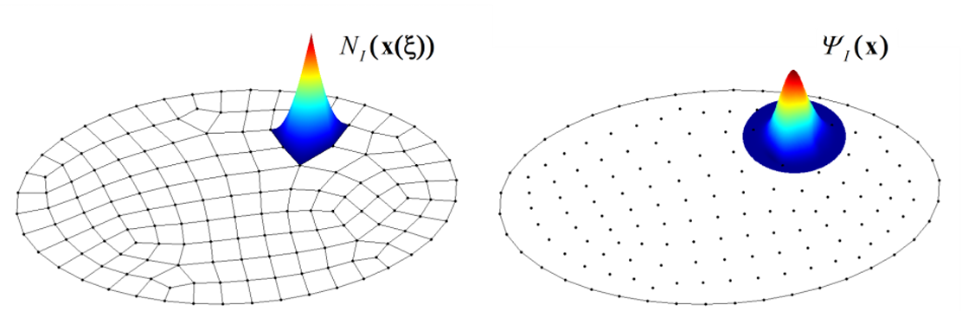

再生核粒子法的意義
一維情況下
$$u\left(x\right)=u^{a}\left(x\right)=\sum_{I=1}^{NP}{Ψ_{I}\left(x\right)u_{I}}$$
$$ε\left(x\right)=u_{,x}\left(x\right)=\sum_{I=1}^{NP}{{Ψ_{I}}_{,x}\left(x\right)u_{I}}$$
高維情況下
$$u\left(\text{r}\right)=\sum_{I=1}^{NP}{Ψ_{I}\left(\text{r}\right)u_{I}}$$
$$ε\left(\text{r}\right)=\frac{1}{2}\left(∇⊗u\left(\text{r}\right)+u\left(\text{r}\right)⊗∇\right)=\sum_{I=1}^{NP}{∇Ψ_{I}\left(\text{r}\right)u_{I}}$$

Slide 32

施加本質邊界條件
Consider the weak form formulation without substitute the natural boundary condition:
$$\int_{Ω}{w_{\left(i,j\right)}C_{ijkl}u_{\left(k,l\right)}dΩ}−\int_{Γ_{g}}{w_{i}σ_{ij}n_{j}dΓ}=\int_{Ω}{w_{i}b_{i}dΩ}+\int_{Γ_{h}}{w_{i}t_{i}dΓ}$$
We add the red term to recovery the symmetry of bilinear form (consistency) of the left-hand side:
$$\int_{Ω}{w_{\left(i,j\right)}C_{ijkl}u_{\left(k,l\right)}dΩ}−\int_{Γ_{g}}{w_{i}C_{ijkl}u_{\left(k,l\right)}n_{j}dΓ}−\int_{Γ_{g}}{u_{i}C_{ijkl}w_{(k,l)}n_{j}dΓ}=\int_{Ω}{w_{i}b_{i}dΩ}+\int_{Γ_{h}}{w_{i}t_{i}dΓ}−\int_{Γ_{g}}{g_{i}C_{ijkl}w_{(k,l)}n_{j}dΓ}$$

Slide 33

施加本質邊界條件 (cont.)
And add blue term to ensure the equation is coercive:
$$\int_{Ω}{w_{\left(i,j\right)}C_{ijkl}u_{\left(k,l\right)}dΩ}−\int_{Γ_{g}}{w_{i}C_{ijkl}u_{\left(k,l\right)}n_{j}dΓ}−\int_{Γ_{g}}{u_{i}C_{ijkl}w_{(k,l)}n_{j}dΓ}+β\int_{Γ_{g}}{w_{i}u_{i}dΓ}=\int_{Ω}{w_{i}b_{i}dΩ}+\int_{Γ_{h}}{w_{i}t_{i}dΓ}−\int_{Γ_{g}}{g_{i}C_{ijkl}w_{(k,l)}n_{j}dΓ}+β\int_{Γ_{g}}{w_{i}g_{i}dΓ}$$
Where $β$ is a constant scalar parameter serve as penalty parameter.
Rearrange the equation:
$$\int_{Ω}{w_{\left(i,j\right)}C_{ijkl}u_{\left(k,l\right)}dΩ}=\int_{Ω}{w_{i}b_{i}dΩ}+\int_{Γ_{h}}{w_{i}t_{i}dΓ}+\int_{Γ_{g}}{w_{i}C_{ijkl}u_{\left(k,l\right)}n_{j}dΓ}+\int_{Γ_{g}}{\left(u_{i}−g_{i}\right)C_{ijkl}w_{(k,l)}n_{j}dΓ}+β\int_{Γ_{g}}{w_{i}\left(u_{i}−g_{i}\right)dΓ}$$

Slide 34
施加本質邊界條件 (cont.)

Slide 35
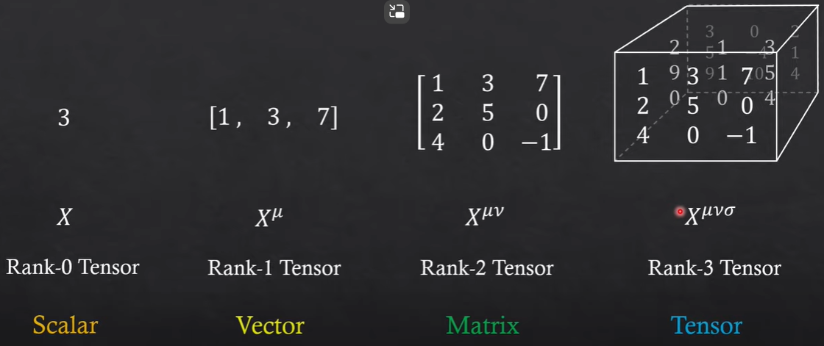

基本張量運算
物理意義
維度(Dimension)： 張量的長寬高由幾個數字組成。
秩、階(Rank)： 要描述該物理量需要幾個n-維資料。
應力張量：三維二階張量
$$σ=\left[\begin{matrix}σ_{11} & σ_{12} & σ_{13} \\ σ_{21} & σ_{22} & σ_{23} \\ σ_{31} & σ_{32} & σ_{33}\end{matrix}\right]$$

Slide 36

Index notation
Free Index：利用下標表示該階所有資料
如下，若是二維則$i,j∈1,2$，三維則$i,j∈1,2,3$
$$σ_{ij}$$
Tummy index：表達式中重複的指標（下式$j$）
$$σ_{ij}x_{j}=b_{i}$$
Einstein summation rule：將Tummy index求和
$$\left\{\begin{matrix}a_{11}x_{1}+a_{12}x_{2}=b_{1} \\ a_{21}x_{1}+a_{22}x_{2}=b_{2}\end{matrix}\right. ⇒ \sum_{j=1}^{3}{a_{ij}x_{j}}=b_{i} ⇒ a_{ij}x_{j}=b_{i}$$

Slide 37


Voigt notation
對稱張量的矩陣轉寫
$$σ_{vector}=\left[\begin{matrix}σ_{xx} \\ σ_{yy} \\ σ_{zz} \\ σ_{yz} \\ σ_{xz} \\ σ_{xy}\end{matrix}\right]$$
$$σ_{matrix}=\left[\begin{matrix}σ_{xx} & σ_{xy} & σ_{xz} \\ σ_{yx} & σ_{yy} & σ_{yz} \\ σ_{zx} & σ_{zy} & σ_{zz}\end{matrix}\right]$$

Slide 38

軟、硬組織比例法*
演算法：事先定義軟/硬組織變化比率，以骨組織在測顱分析的變化量外插軟組織變化量。
$Δx=α⋅ΔX$
代表軟體：TIOPS**
* Lo LJ, Weng JL, Ho CT, Lin HH. Three-dimensional region-based study on the relationship between soft and hard tissue changes after orthognathic surgery in patients with prognathism. PLoS One. 2018;13(8):e0200589. Published 2018 Aug 1. doi:10.1371/journal.pone.0200589
** Donatsky, O.; Bjorn-Jorgensen, J.; Hermund, U.; Nielsen, H.; Holmqvist-Larsen, M.; Nerder, P. Accuracy of combined maxillary and mandibular repositioning and of soft tissue prediction in relation to maxillary antero-superior repositioning combined with mandibular set-back. J. Cranio-Maxillofac. Surg. 2009, 37, 279–284.

Slide 39
資料庫擬合方法（線性回歸）
演算法：在過去病例中尋找幾何上（包括硬組織、軟組織輪廓與手術計畫）最接近的幾個案例，將變化結果進行平均。
代表軟體：OrthoForecast*、CASSOS**、SurgiCase_CMF***
* Abe, N.; Kuroda, S.; Furutani, M.; Tanaka, E. Data-based prediction of soft tissue changes after orthognathic surgery: Clinical assessment of new simulation software. Int. J. Oral Maxillofac. Surg. 2015, 3, 90–96.
** Koh, C.H.; Chew, M.T. Predictability of soft tissue profile changes following bimaxillary surgery in skeletal class III chinese patients. J. Oral Maxillofac. Surg. 2004, 62, 1505–1509
*** Marchetti, C.; Bianchi, A.; di Martino, M.; Lancellotti, L.; Sarti, A. Validation of new soft tissue software in orthognathic surgery planning. Int. J. Oral Maxillofac. Surg. 2011, 40, 26–32.

Slide 40
資料庫擬合法（非線性回歸）
演算法：依照過去病例，對特徵點的變化進行非線性回歸。
代表軟體：Dolphin 3D*、Dentofacial planner plus(DFP)**
* Resnick, C.; Dang, R.; Glick, S.; Padwa, B. Accuracy of three-dimensional soft tissue prediction for Le Fort I osteotomy using Dolphin 3D software: A pilot study. Int. J. Oral Maxillofac. Surg. 2017, 46, 289–295.
** Magro-Filho, O.; Magro-Hernica, N.; Queiroz, T.P.; Aranega, A.M.; Garcia, I.R., Jr. Comparative study of 2 software programs for predicting profile changes in Class III patients having double-jaw orthognathic surgery. Am. J. Orthod. Dentofac. Orthop. 2010, 137, 452.e1–452.e5.

Slide 41
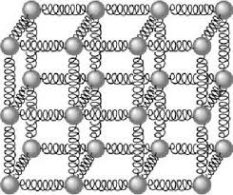
質點-彈簧模型
演算法：將軟組織離散成大量質點(Mass points)，再用彈簧連接鄰近質點。
代表軟體：3dMDvultus*
* Ullah, R.; Turner, P.; Khambay, P. Accuracy of three-dimensional soft tissue predictions in orthognathic surgery after Le Fort I advancement osteotomies. Br. J. Oral Maxillofac. Surg. 2014, 53, 153–157.

Slide 42
質點-張量模型*
演算法：類似質點-彈簧模型，但彈簧連續分布在質點周圍。用以引入材料的異向性。
代表軟體：Maxilim**
* Wouter Mollemans, Filip Schutyser, Nasser Nadjmi, and P. Suetens, “Very fast soft tissue predictions with mass tensor model for maxillofacial surgery planning systems,” International Congress Series, vol. 1281, pp. 491–496, May 2005, doi: https://doi.org/10.1016/j.ics.2005.03.048.
‌** Liebregts, J.; Tong, X.; Timmermans, M.; de Konig, M.; Bergè, S.; Hoppenreijs, T.; Maal, T. Accuracy of three-dimensional soft tissue simulation in bimaxillary osteotomies. J. Cranio-Maxillo-Fac. Surg. 2015, 43, 329–335.

Slide 43
有限元素法
演算法：將求解區域分成多個小單元(element)，將每個單元視為一個新方程並求解，再將解進行組合。

Slide 44

有限元素法簡介
在連續體力學中，物體變形關係可用下式表示：
$$x^{′}=x+u\left(x\right)$$
其中$x$為變形前座標，$x^{′}$為變形後座標，$u\left(x\right)$為位移函數。
位移函數可以用有限個函數近似：
$$u\left(x\right)≈u^{h}\left(x\right)=\sum_{i=1}^{NP}{N_{i}u\left(x_{i}\right)}$$
其中$NP$為節點(node)數量，$x_{i}$為節點$i$座標，$N_{i}$為對應節點之形狀函數(shape function)

Slide 45
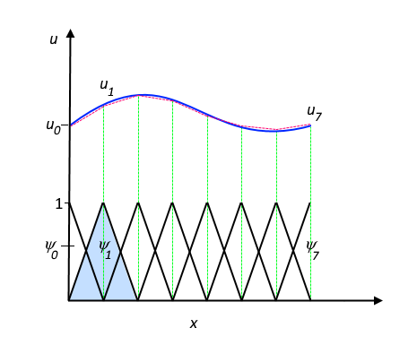
有限元素法簡介(cont.)
是局部內插法
近似精度依賴網格品質
P-refinement

